Slide 1
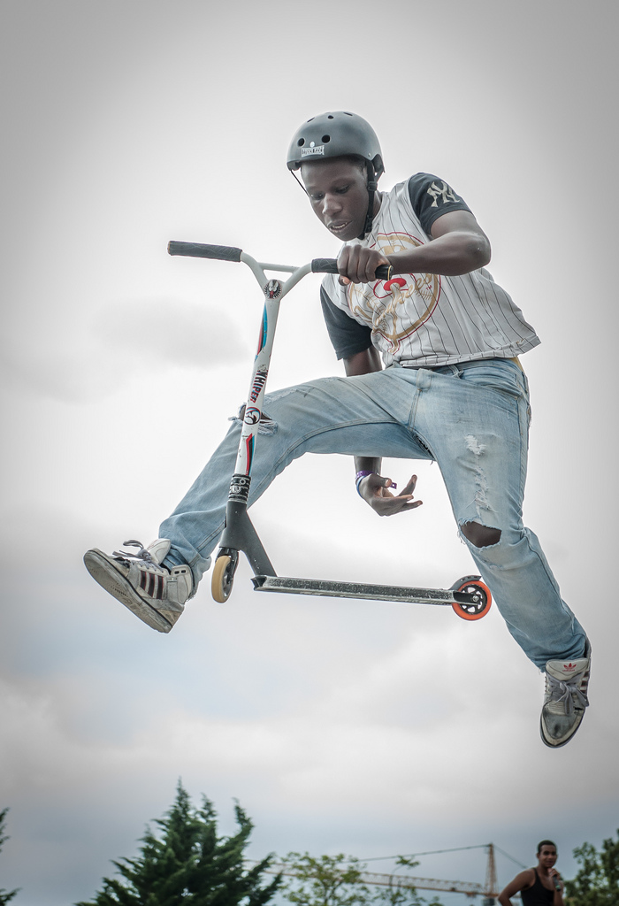
La trottinette en éducation physique, pour vrai?
Patrick Parent, enseignant en éducation physique

Slide 2
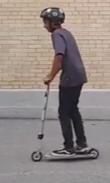
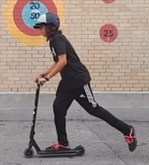
Que faites-vous avec une trottinette?

Slide 3
La trottinette en éducation physique, pour vrai ?
Plan de la présentation
Une idée, un projet, des coûts
Des élèves impliqués, des vidéos
Réalisation d’une SAE
Expérimentation de la SAE en gymnase. On roule!
Mise en place d’une activité parascolaire

Slide 4
La trottinette en éducation physique, pour vrai ?
Une idée, un projet, des coûts
L’idée:
Dîner roulant pour l’équipe parraine du GDPL pendant 2 ans.
Intérêt des élèves.
Discussion avec des élèves motivés
Le projet:
Utiliser la trottinette comme moyen d’action en ÉPS.
Achat du matériel
Création d’une activité parascolaire
Des coûts:
Financement de l’équipe Salut Clément! du GPDL (5000$)
Concours semaine de l’éducation physique CSDM (1000$)
Achat de trottinette (TAZ et Amazon). Force 4.
Achat de structures (OC Ramps)
Achat de casques et protections (Costco, Canadian Tire)
Activité parascolaire

Slide 5
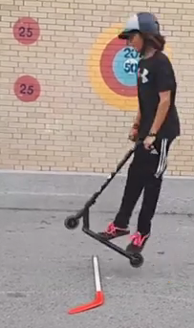
La trottinette en éducation physique, pour vrai ?
Des élèves impliqués, des vidéos
Un groupe d’élèves motivés pratiquant la trottinette
Élaboration de la SAE avec les élèves.
Conseils des élèves pour les achats.
Rencontre avec le TAZ.
Vidéos faites par les élèves, pour les élèves.
Élève moniteur pour le parascolaire.
https://www.youtube.com/playlist?list=PLFGCa2uSEDeJYUxVwTP98CTHfDvM86eL3

Slide 6
La trottinette en éducation physique, pour vrai ?
Réalisation d’une SAE
1- Rouler avec la trottinette (agir dans divers contextes de pratique d’activités physiques).
2- Essai des mouvements débutants.
3- Essai des parcours (1er cycle) ou essai des mouvements intermédiaires (2e et 3e cycle).
4- Essai des mouvements experts (3e cycle).
5- Choix d’habiletés: parcours (1er cycle), enchainement de 5 ou 6 mouvements (2e et 3e cycle).
6- Pratique.
7- Présentation.

Slide 7
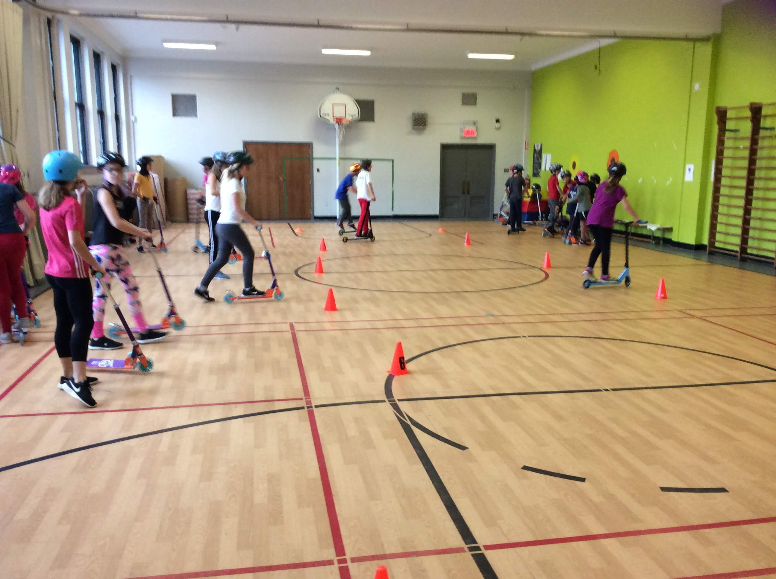
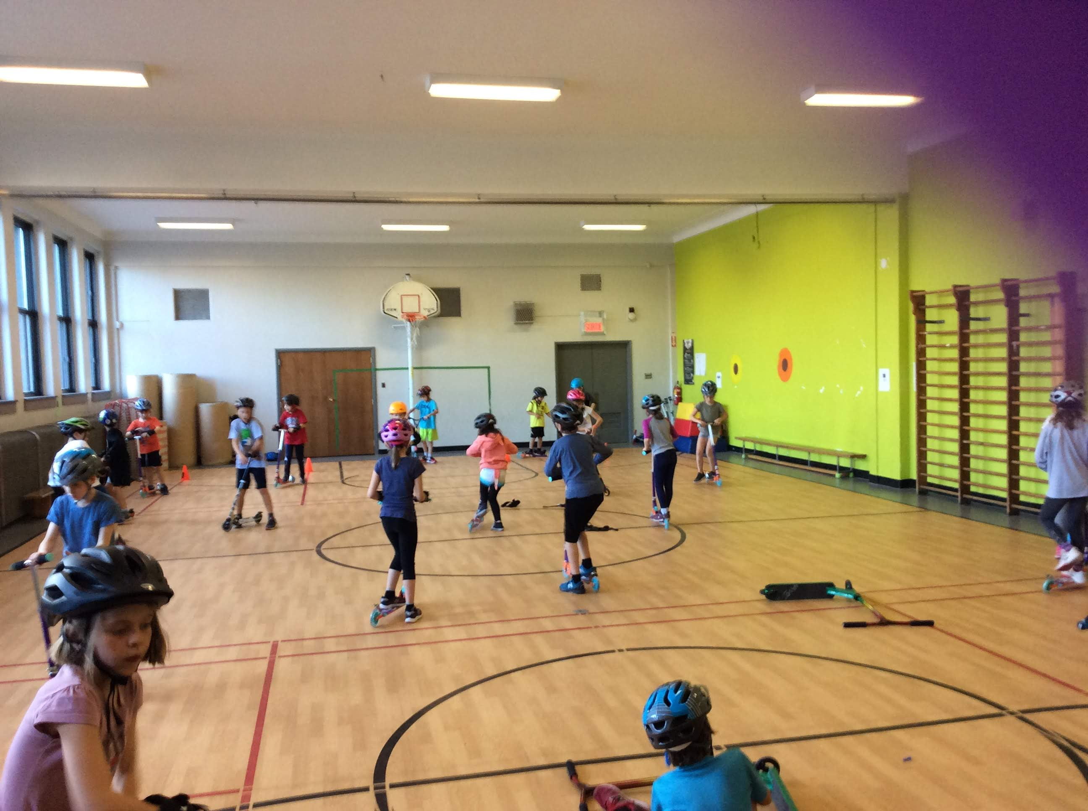
Pratique des mouvements

Slide 8
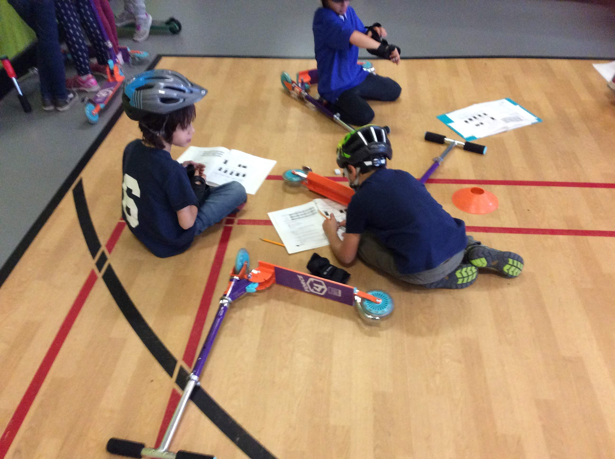
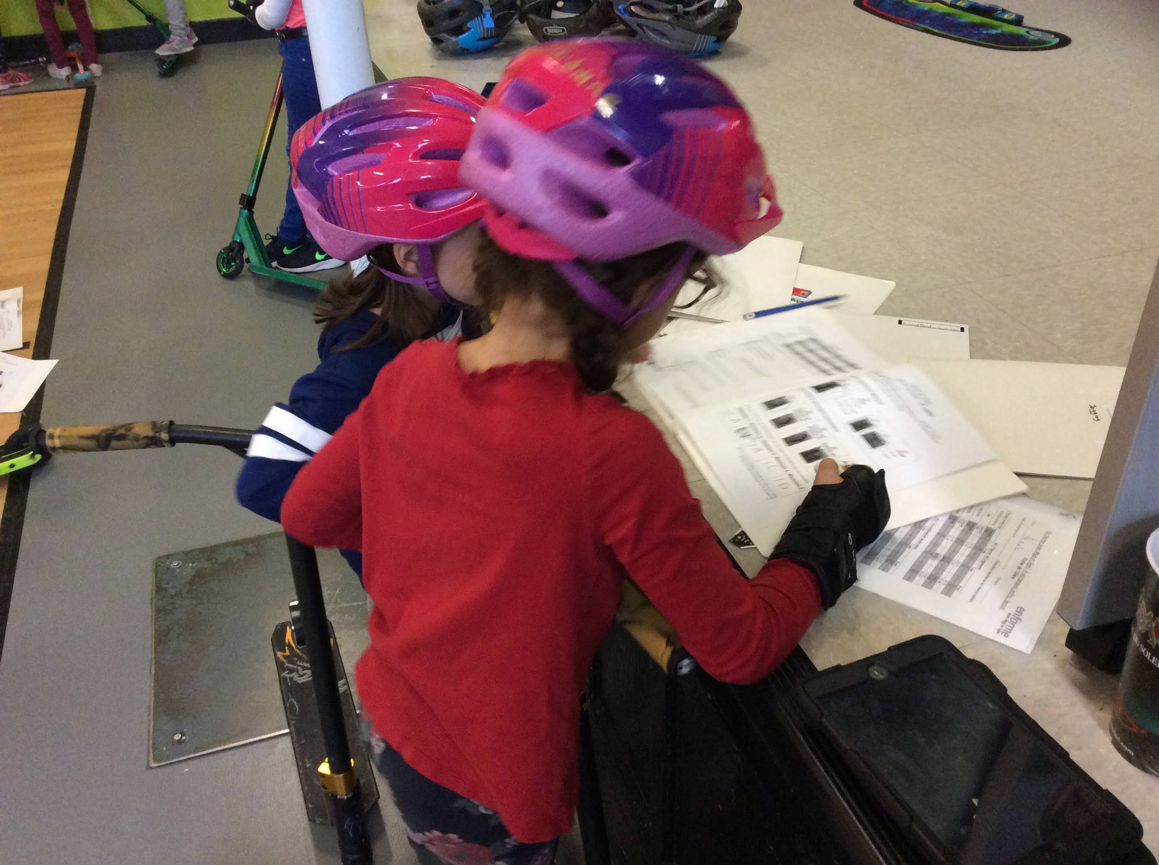
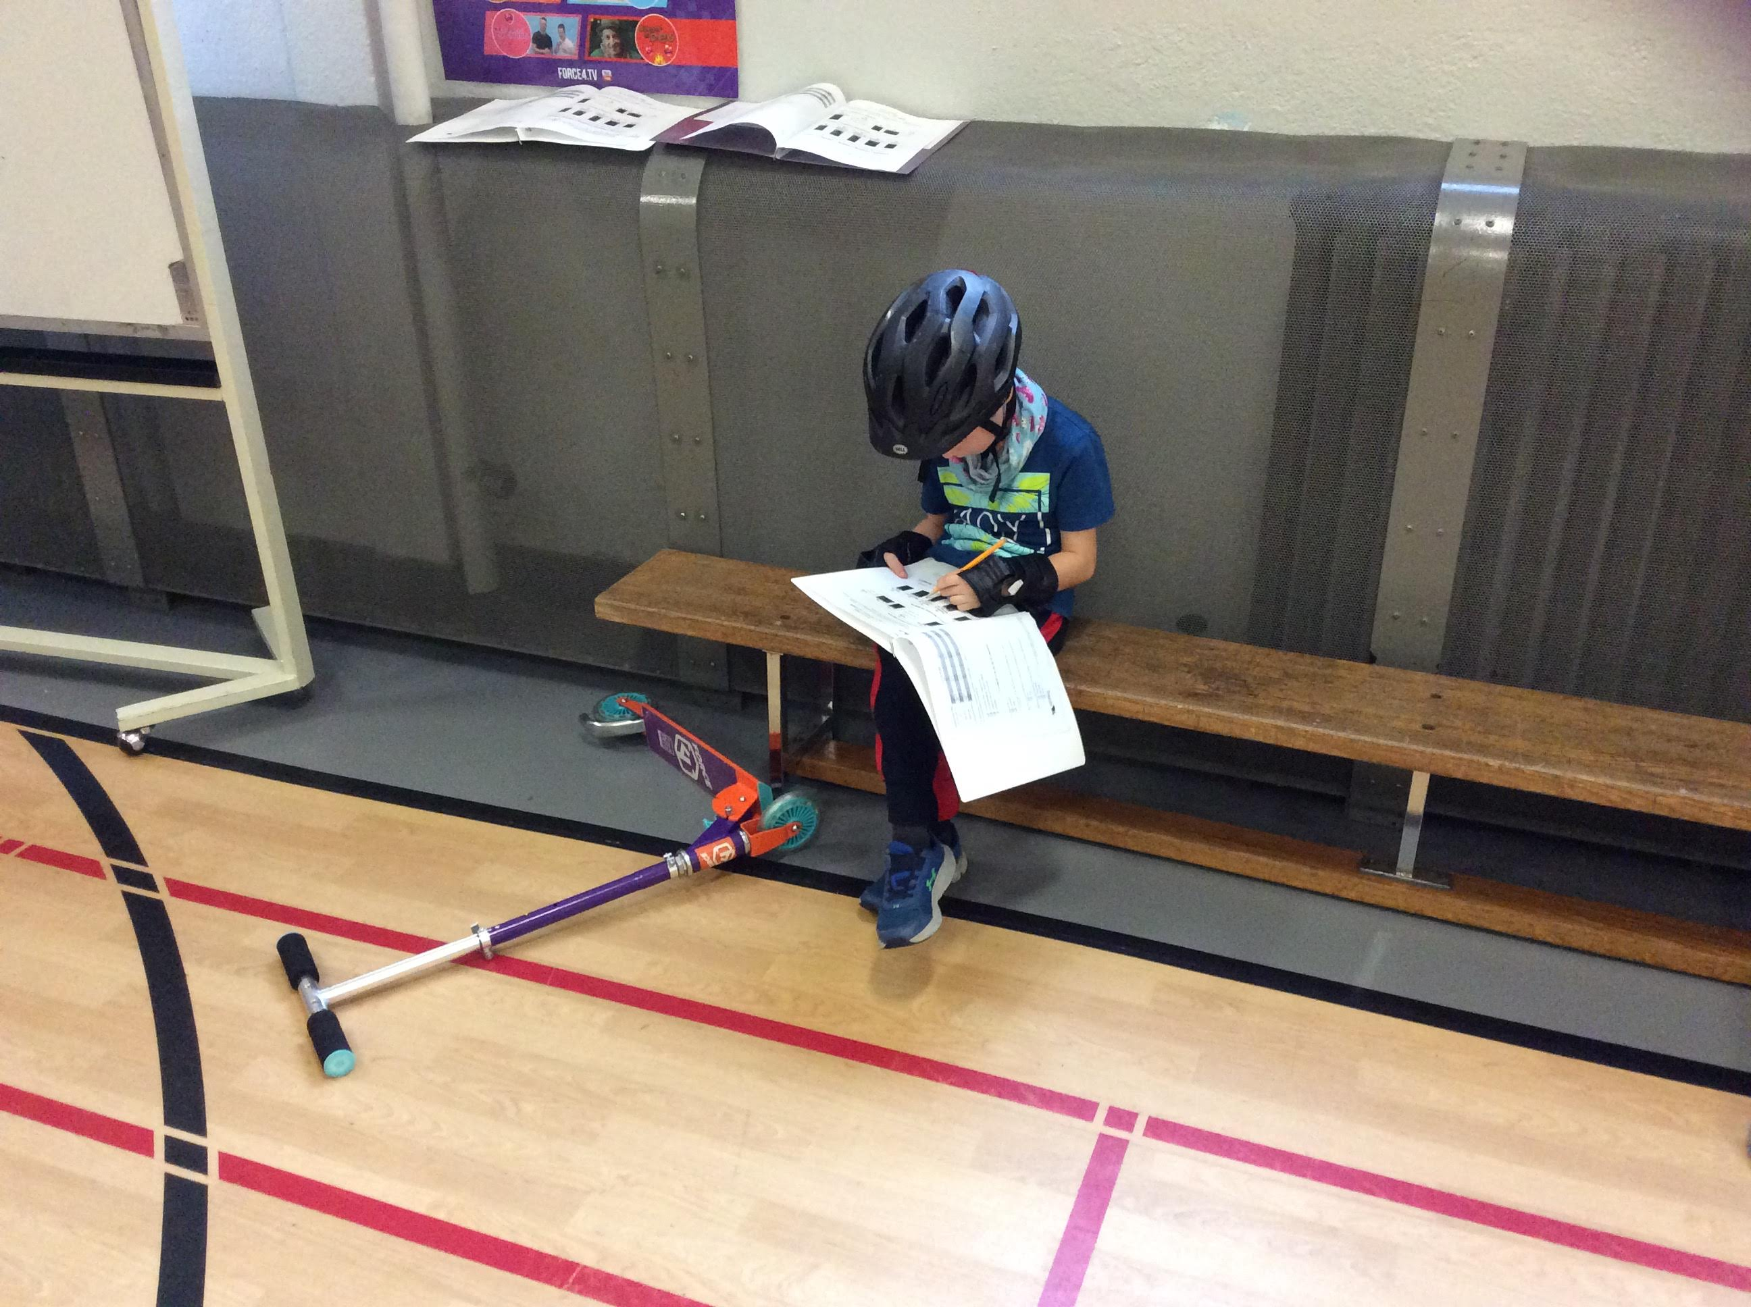
Choix des mouvements

Slide 9
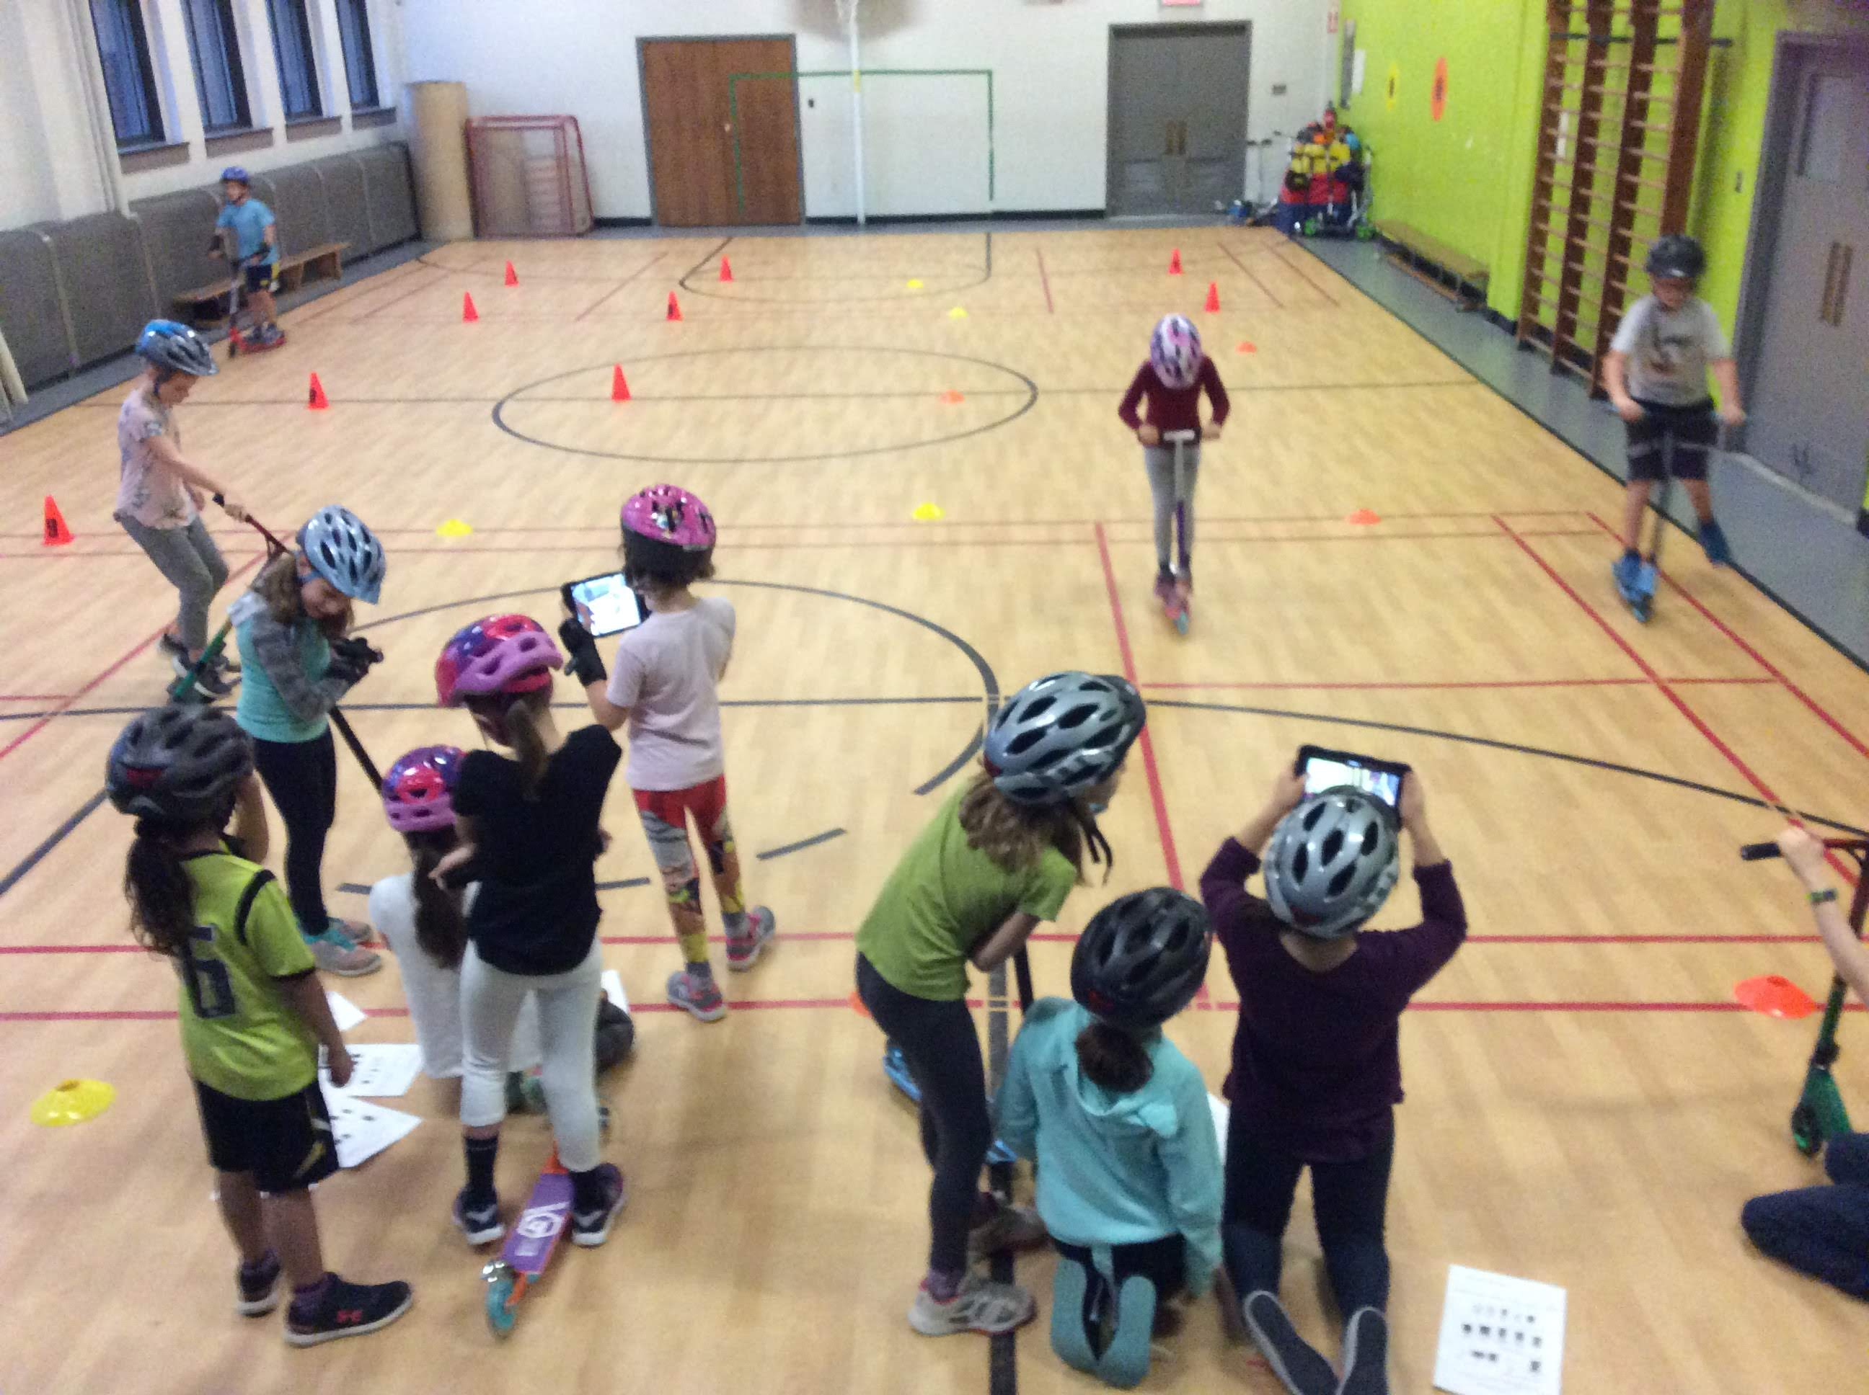
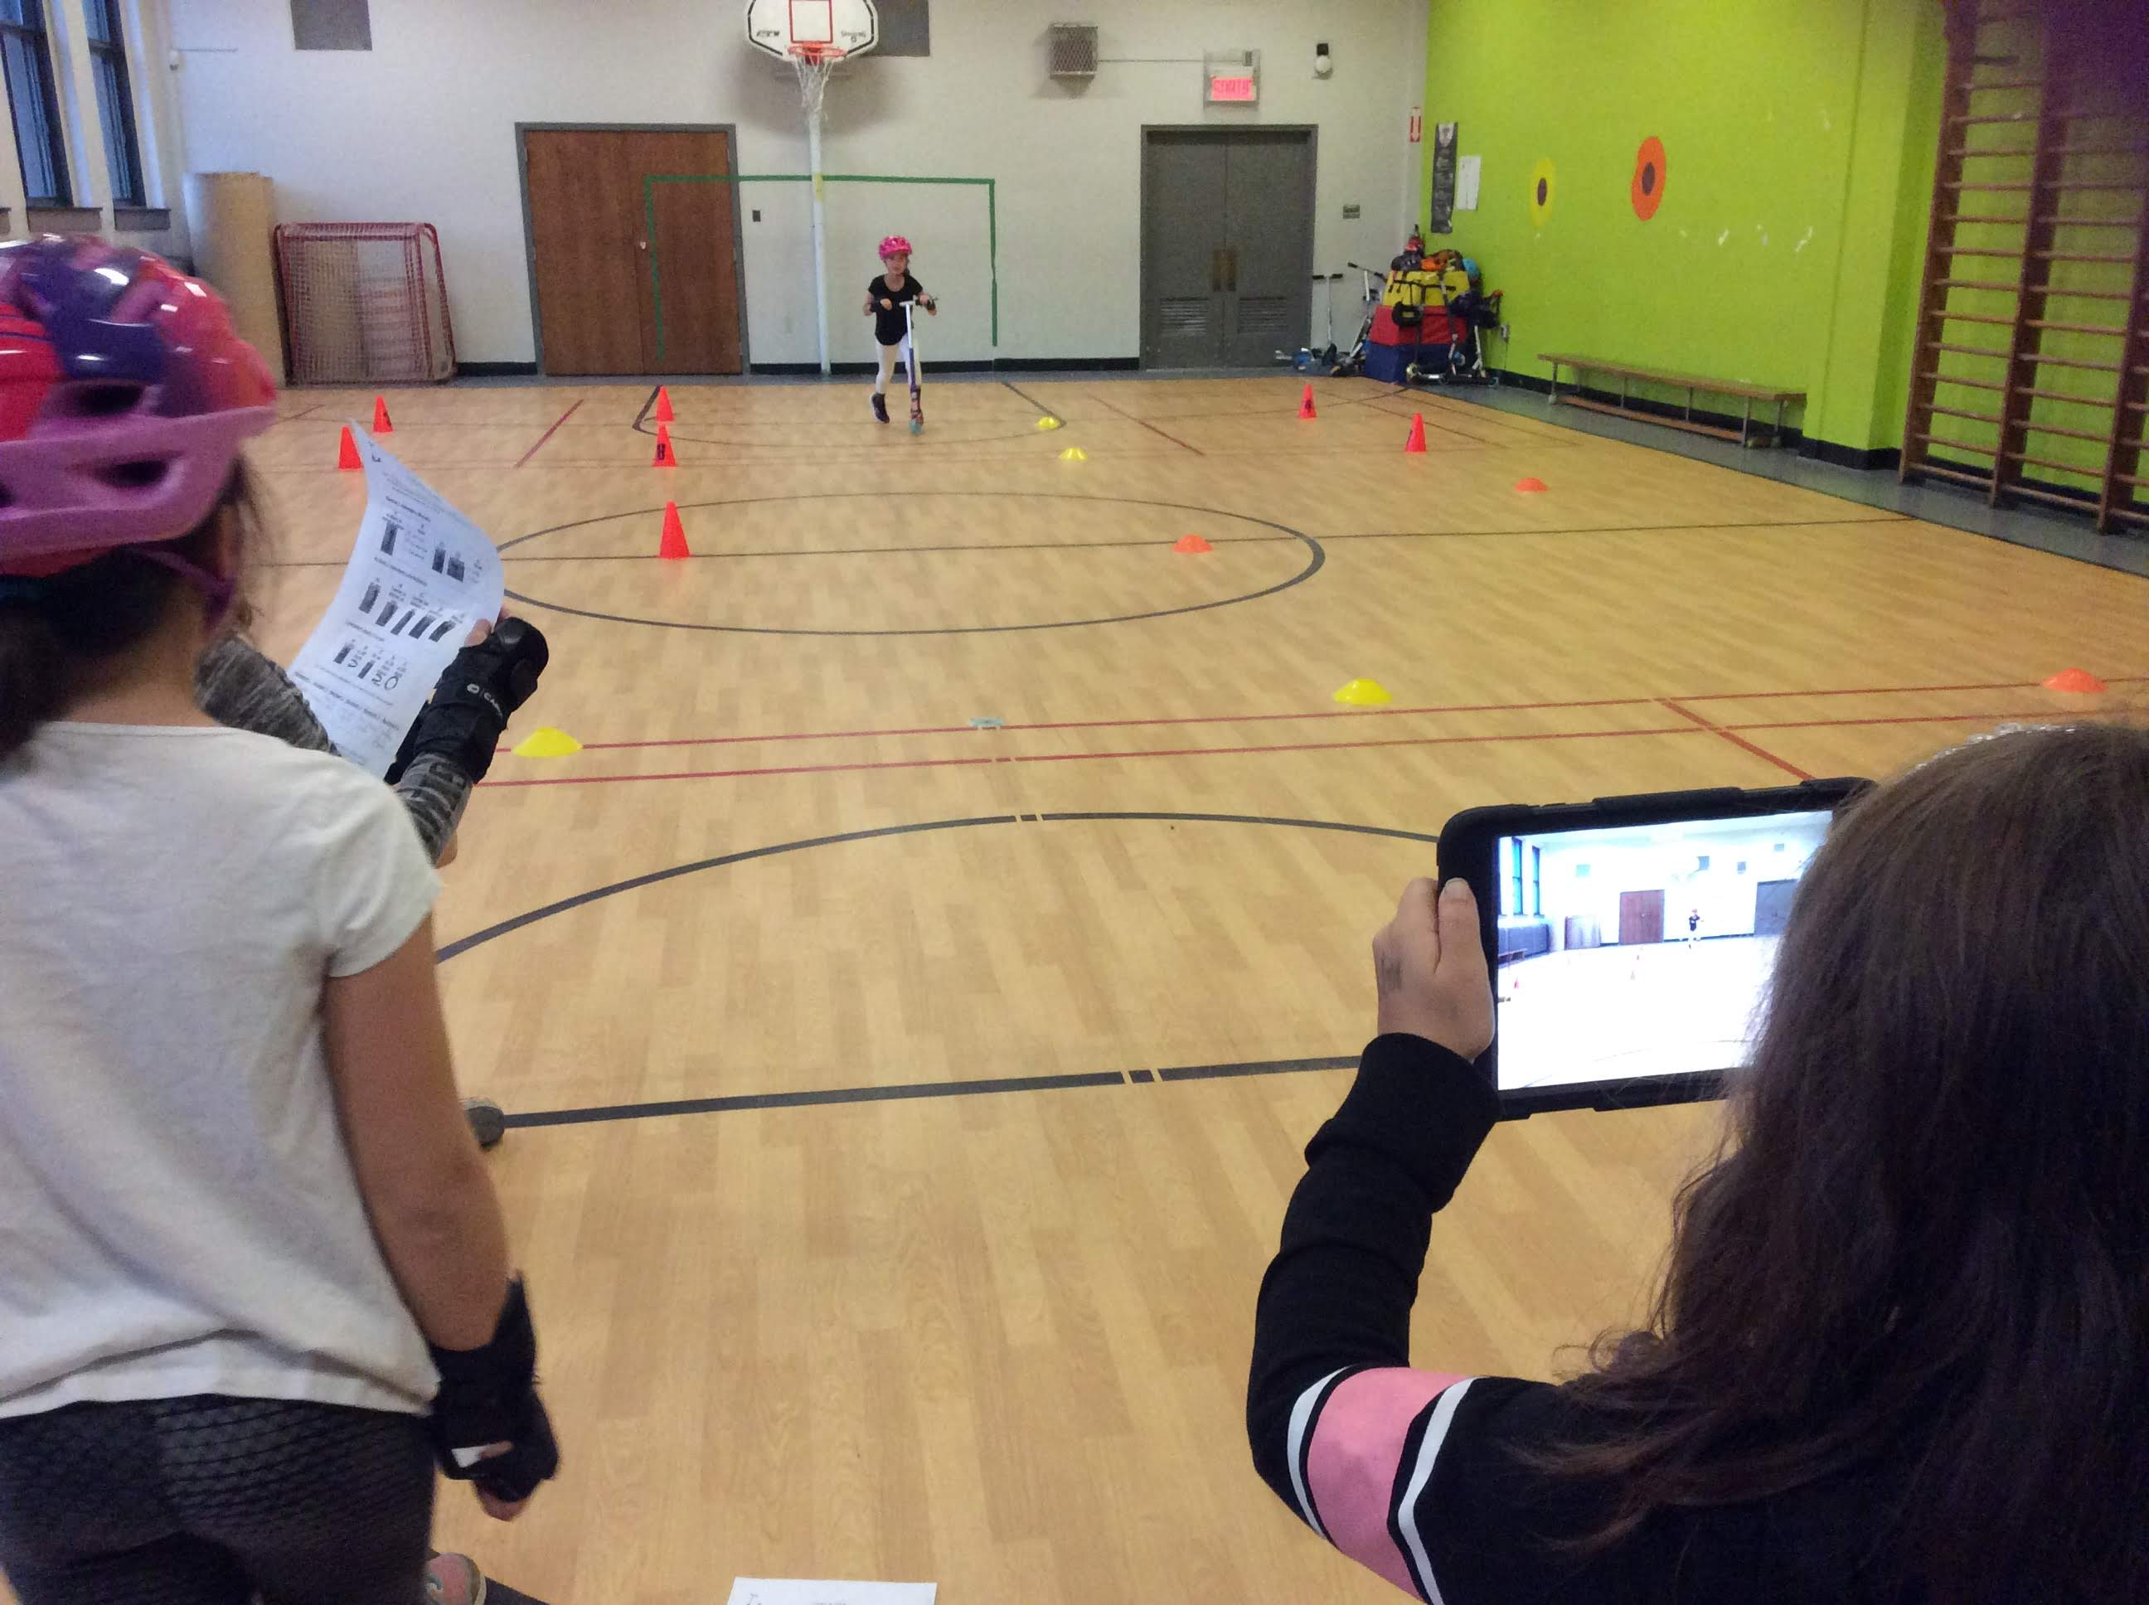
Pratique de l’enchainement et utilisation des IPad

Slide 10
Les parcours (1er cycle)
https://www.youtube.com/watch?v=dbiu0HTBPc4&list=PLFGCa2uSEDeJYUxVwTP98CTHfDvM86eL3&index=24&t=0s
https://www.youtube.com/watch?v=CmUlmluTtss&list=PLFGCa2uSEDeJYUxVwTP98CTHfDvM86eL3&index=24
https://www.youtube.com/watch?v=ccSBR-B9VNA&list=PLFGCa2uSEDeJYUxVwTP98CTHfDvM86eL3&index=25
Départ

Slide 11
On roule!
1- Sécurité!
2- Rouler en ligne droite
3- Parcours 1er cycle
4- Mouvements: affiches avec code QR
5- Modules

Slide 12
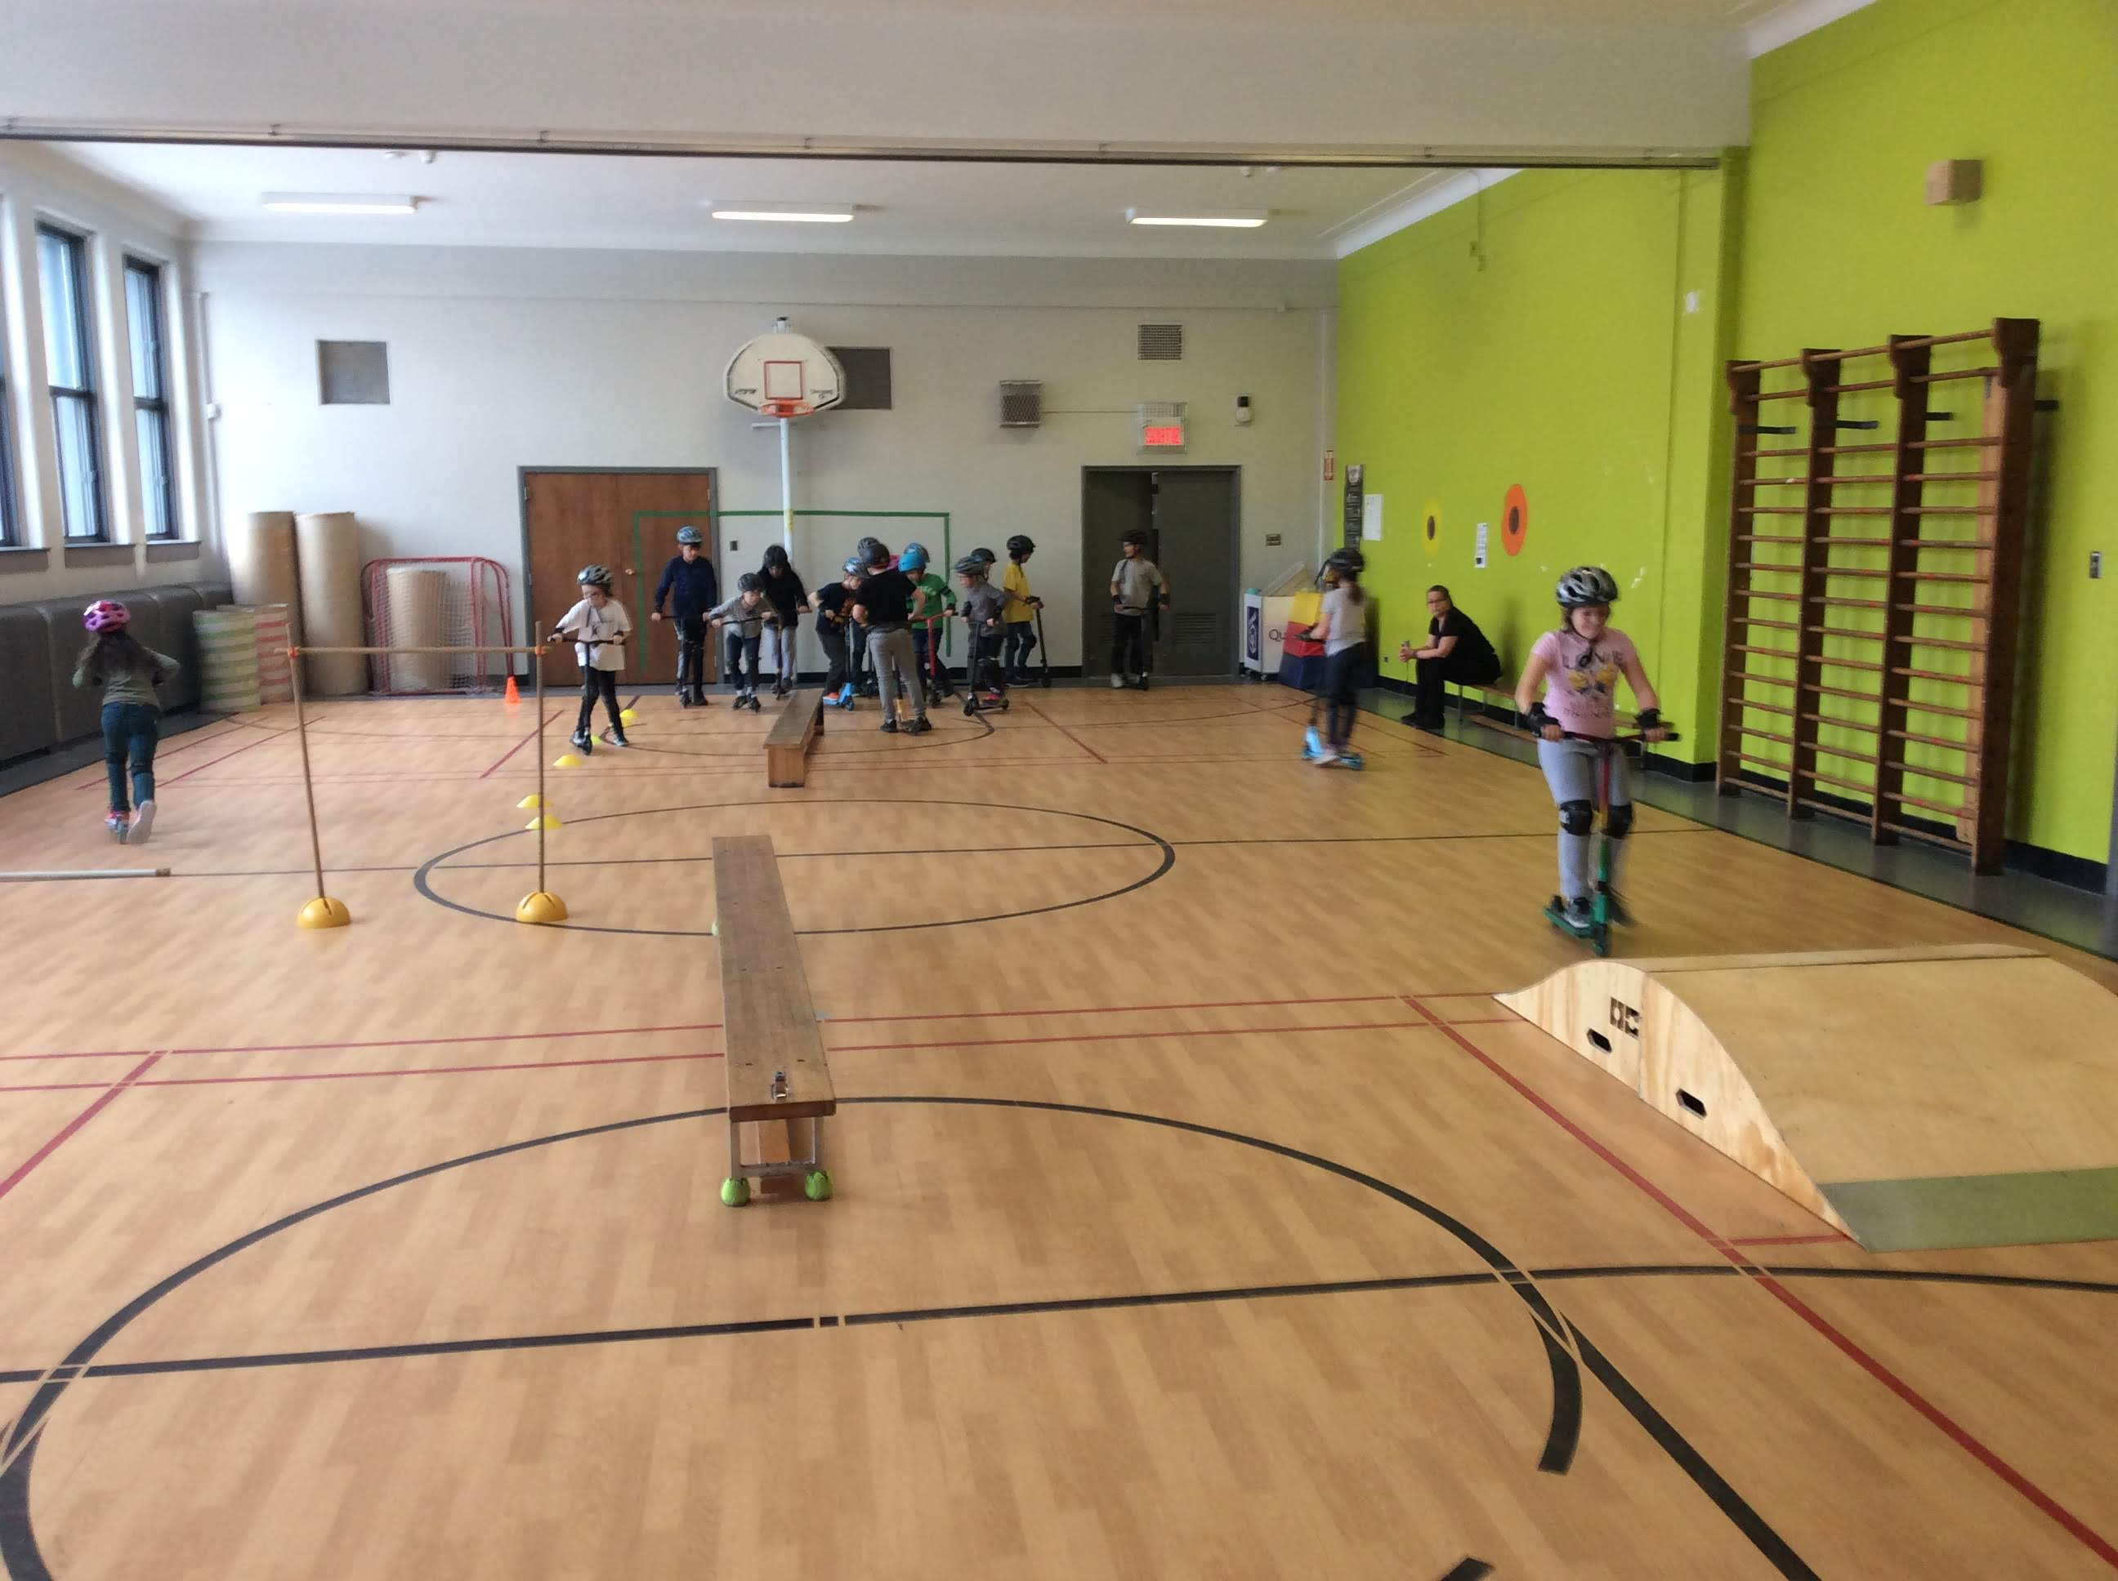
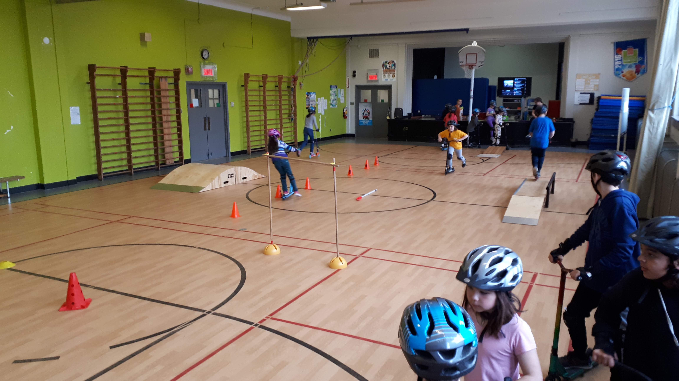
La trottinette en éducation physique, pour vrai ?
Mise en place d’une activité parascolaire
Entraineurs
4 groupes, 4 cours, 2 dîners /semaine
Parcours
Mouvements
Modules
Sorties au skatepark et au TAZ.

Slide 13
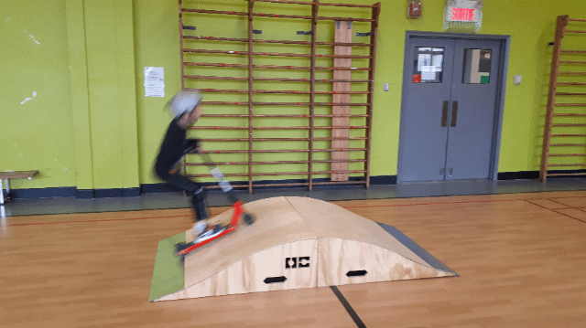
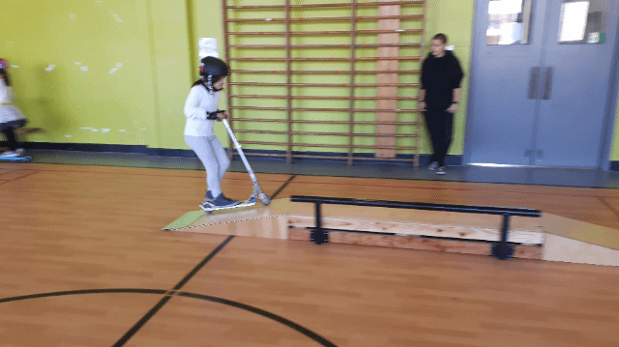
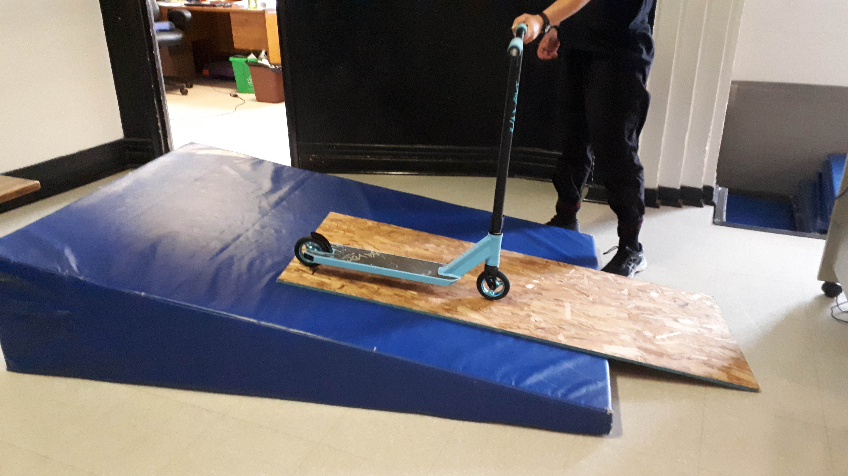
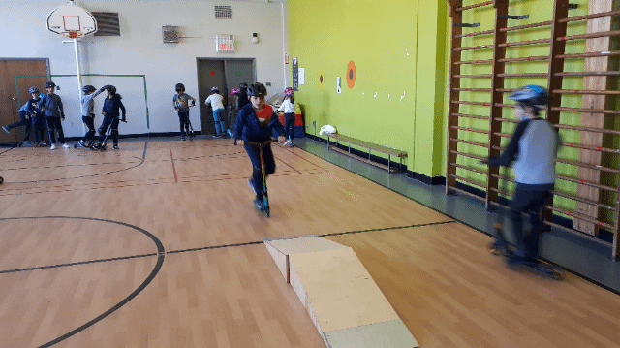
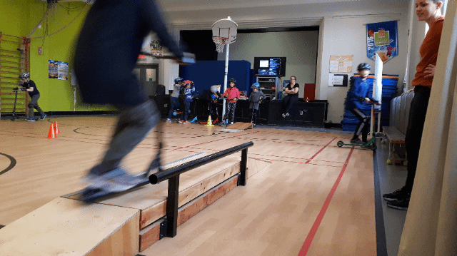
NB.: animations sur plein écran
OC RAMP, en Californie
https://www.ocramps.com/
Les modules
Vague
Boîte
Grind
Kicker

